Slide 1
найотруйніші змії
топ 10

Slide 2
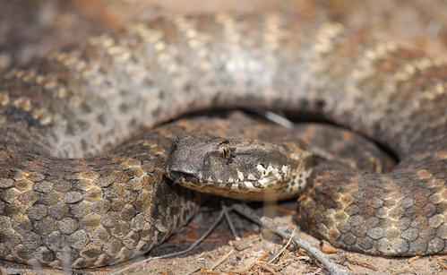
10 місце –смертельні змії
Смертельні змії Мешкають в Австралії. Всі вони ведуть переважно нічний спосіб життя і вкрай потайливі, вдень більшу частину часу проводять, чекаючи в засідці жертву або відпочивають.Полюють із засідки, ховаючись в опалому листі і скручуючись у вигляді нерухомої підкови, і тільки висовують кінчик хвоста, використовуючи його як приманку.Коли жертва зацікавлена , змія миттєво кидається на здобич. В період розмноження смертельні змії народжують в середньому 8 дитинчат; зрілість настає на 2-3році життя! Яд смертельних змій вкрай токсичний - від однієї змії отримують достатньо отрути, щоб вбити 2,285 мишей. При укусі смертельна змія уприскує 70-100 мг отрути .

Slide 3
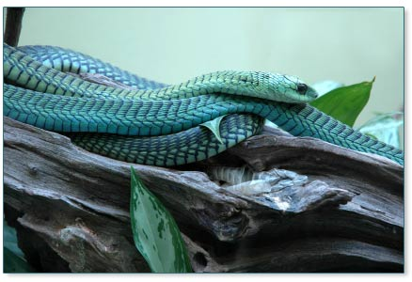
9 місце – Африканський бумсланг
Африканський бумсланг. Ареал проживання - Південна і Південно-Західна Африка, Танзанія. Довжина від 50см до 3 метрів. Швидко лазить по деревах, ховається в засідці, в чагарниках, залишаючись довго нерухомою, але при необхідності може спіймати птаха на льоту.Передні зуби бумсланг відхилені всередину,тому нападає ця змія частіше на дрібну здобич. Маючи справу з людьми й великими тваринами, бумслангу з чисто механічних причин важко здійснити смертельний укусНебезпека зустрічі з бумслангом трохи зменшується тим, що ця змія мирної вдачі, при зустрічі з людиною завжди намагається зникнути, і потрібно докласти спеціальних зусиль, щоб привести її в агресивний настрій. Роздратований бумсланг піднімає вертикально вгору передню частину тіла й сильно роздмухує шию.

Slide 4
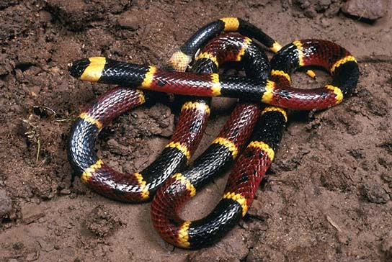
8 місце – Арлекіновий аспід
Арлекиновий або Східний аспід. Мешкає в Північній Америці, її ареал охоплює північний схід Мексики іпівденно-східнучастину США, на північ до штатів Індіана і Кентуккі. При укусі аспід міцно вцеплюється зубами і сильно стискає щелепи. Отрута цих невеликих змій дуже сильна, з яскравовираженим нейротоксичним впливом. Після укусу у жертви настає параліч, коллапс і різкий біль навколо рани. Відсоток смертельних випадків від укусів арлекинового аспида досить великий. Якщо не вжити необхідних заходів, то людина помирає зазвичай через20-24 години після укусу. Деякі неотруйні змії, наприклад американський вуж, повністю імітують вигляд гаспида, щоб таким чином уникнути нападу з боку хижаків і конкурентів.

Slide 5
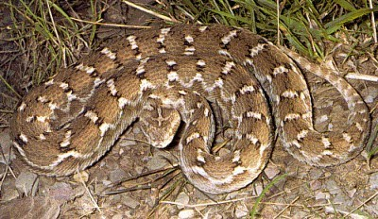
7 місце - Піщана ефа
Піщана ефа. Мешкає в Африці, в Туркменії, Пд. Узбекистані, Південно-зах. Таджикистані. Живе вгорбистих пісках, в заростях кущів і саксаулу, в руїнах будинків. Потривожена ефа приймає оборонну позу. Згорнувшись у два півкільця і тримаючиголову в середині, вона треться одним півкільцем об інше, і бічні лусочки з зазубреними реберцями видають гучний шиплячий звук, що нагадує шипіння олії на розпеченій сковороді. Довжина тіла в середньому 50-60 см (до 75 см). Дуже отруйна змія. Її отрута в 16 разів сильніша, ніж у цепочной гадюки Рузеля. В Африці від її отрути загинуло більше людей,ніж від усіх африканських змій разом узятих.

Slide 6
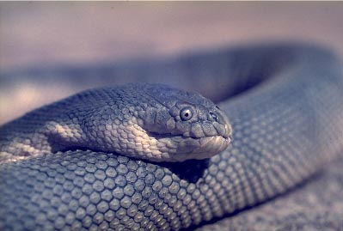
6 місце - Крючконоса морська змія
Отруту цієї змії оцінюють в 4-8 разів сильніше, ніж отрута кобри. Близько 1,5 мг отрути призводить до летального результату. Але вона не агресивна, і побачивши рибалок -відпливає подалі. Ареал проживання - Аравійське море, Перська затока, Сейшельські острови і Мадагаскар, моря навколо країн Південної Азії, Південно-східній Азії, Австралії та Нової Гвінеї. У більшій частині морські змії зустрічаються біля узбережжя Індії і довколишніх островів, в цьому регіоні було виявлено близько двадцяти видів цієї змії.

Slide 7
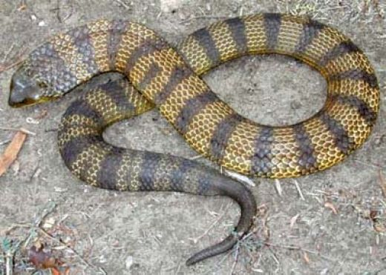
5 місце - Тигрова змія
Мешкає в східній частині Австралії, на острові Тасманія, у Новій Гвінеї, в лісах і навідкритих полях. Виростає до 2м в довжину. Чорне тіло списано золотистими смугами, але забарвленняварьітует від оливкової до темно-коричневою, чорною. Укушені тигровій змією дрібні тварини гинуть моментально, не проходить і декількох секунд. А всієї отрути, що міститься в залозах однієї змії, вистачає, щоб убити 400чоловік. Тигрова змія дуже плодовита, в однієї самки буває не менше 60 змієнят.

Slide 8
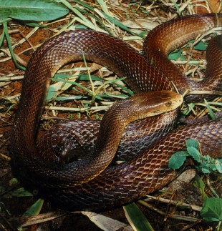
4 місце - Прибережний тайпан
Прибережний тайпан - дуже отруйна і найбільша (до 3-3,3 м завдовжки) змія Австралії. При цьому тайпан вважається найнебезпечнішою з отруйних змій черезкомбінації агресивного характеру, розмірів і швидкості. Отруйні зуби в нього досягають13 мм у довжину.

Slide 9
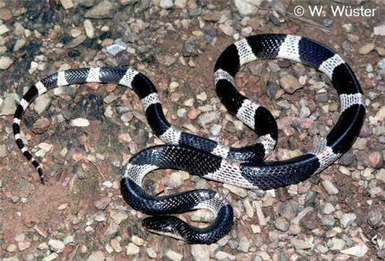
3 місце – Малайський Крайт
Мешкає в індонезії. При укусі цієї змії гине 50% людей, навіть при використанні антізміїної сироватки. Найнебезпечніший - це жовтоголовий Крайт. Малайський Крайт агресивний вночі. Довжина приблизно 1,5 - 2 метри.

Slide 10
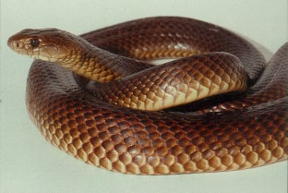
2 місце - Коричневий Король або Мулга
Місце проживання - Австралія, прилеглі ліса і пустелі. За один укус середня змія мулга може виділити 150 мг отрути. Розміри змії - 2,5 - 3 метри.

Slide 11
1 місце - Тайпан або Жорстока змія
Мешкає в Центральній Австралії. Досягає до 1,9 метрів. Забарвлення змінюється в залежності від пори року від темно-коричневого до солом'яного, голова може придбатиглянцево-чорне забарвлення. Сила отрути така, що за один укус може вбити близько 100 дорослих людей або 250 000тис. мишей, зі среднесмертельною дозою LD50 0,01 mg / kg її отрута приблизно в 50 разів сильніша за отруту кобри. За один укус виділяє приблизно 100мг отрути. На відміну від свого родича прибережного тайпану - жорстока змія не агресивна. Самки відкладають 12-20 яєць в глибоких тріщинах або в покинутих норах; інкубаціятриває бл. 66 днів.

